Slide 1
2026年龙源幼儿园幼升小
家长信息排摸要求
2025年9月19日

Slide 2

目录
一
、
三
二
信息采集对象
注意事项
信息采集的时间与方式

Slide 3

信息采集对象
一

Slide 4


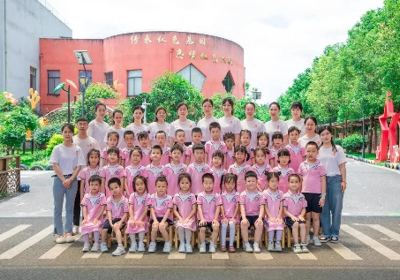
01
02
家长积极配合
孩子健康成长
全区各公、民办幼儿园大班毕业生。

Slide 5
信息采集的时间与方式
二

Slide 6
1
2025年9月19日至9月26日
时间
2
家长须通过问卷星《2026年松江区幼儿园毕业生信息调查表》，如实填报相关信息。请使用微信扫码填写，每个微信只能填写一次。
方式

Slide 7
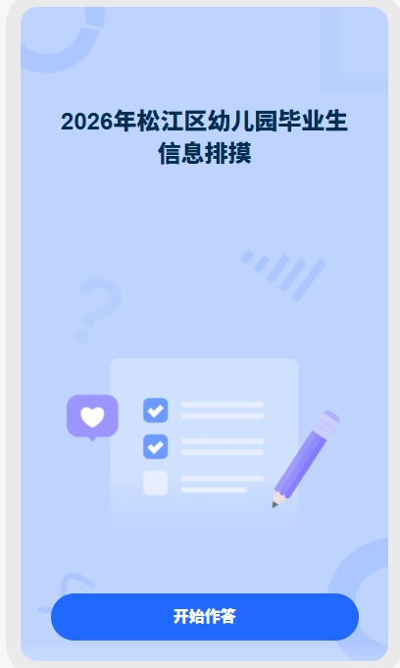
2026年松江区幼儿园毕业生信息排摸问卷星
问卷星见PPT最后二维码。
请家长看一下后面几页填写提示，并按题目顺序如实填写。

Slide 8
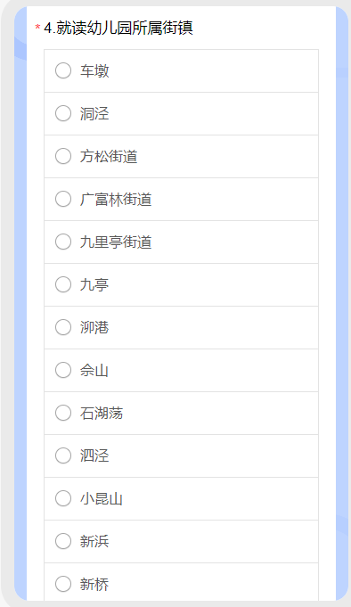
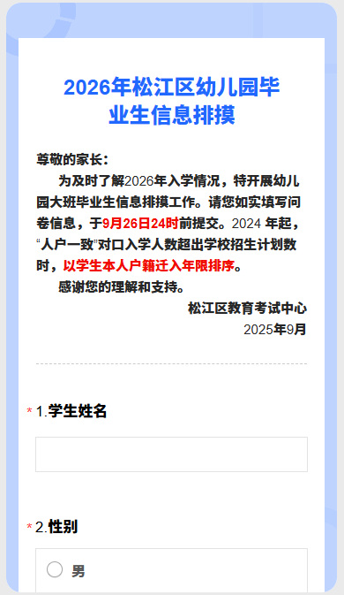
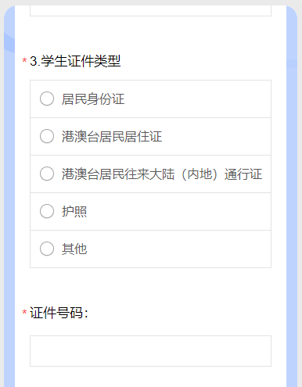
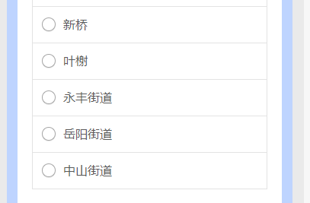
以拼音排序，查找方便
选其他，不用填写证件号码
身份证18位：310*************41

Slide 9
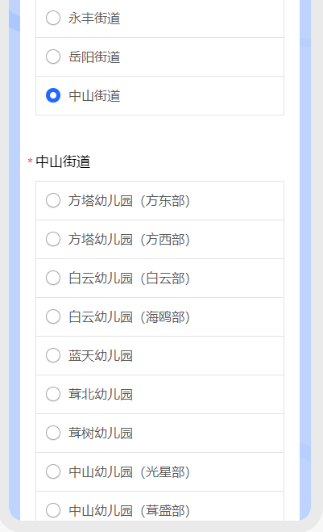
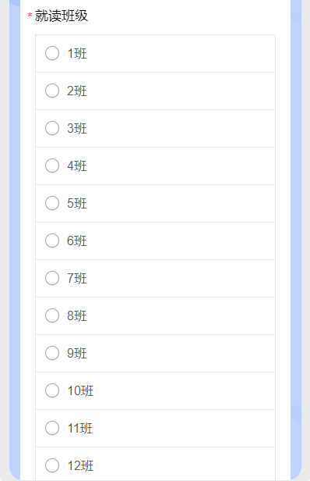
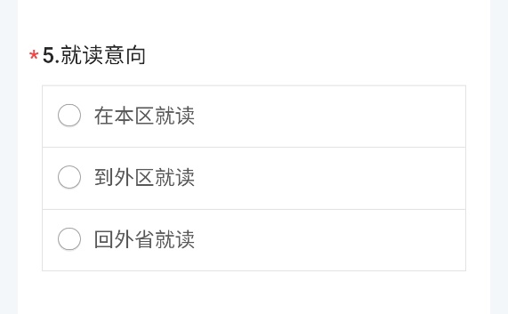
选在本区就读，继续往下填写问卷；
选到外区、回外省（外地、外国）就读，问卷结束，直接提交。
就读班级最多可以选15班，有多个部的幼儿园，请注意区分。

Slide 10
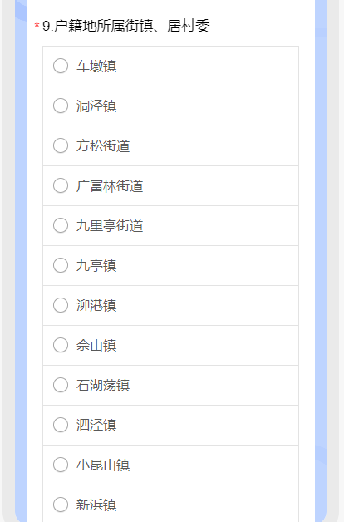
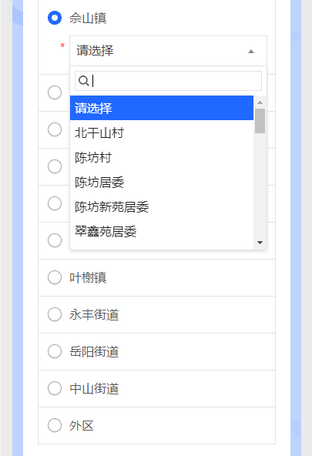
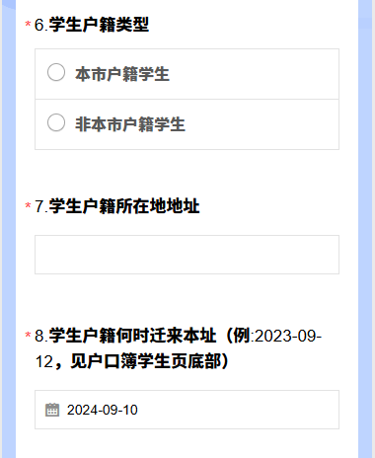
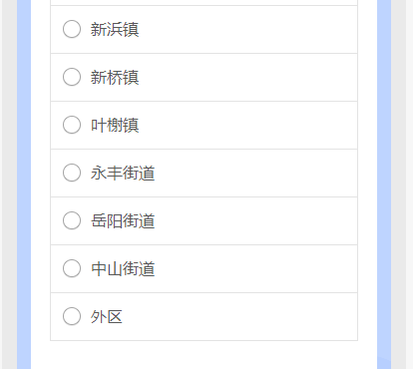
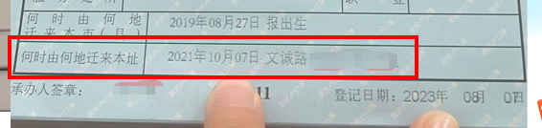
本市户籍幼儿
在下拉列表中选择居委、村委名称
学生户口簿本人页底部“何时迁来本址”“何时迁来本市”,
选择好相应的日期

Slide 11
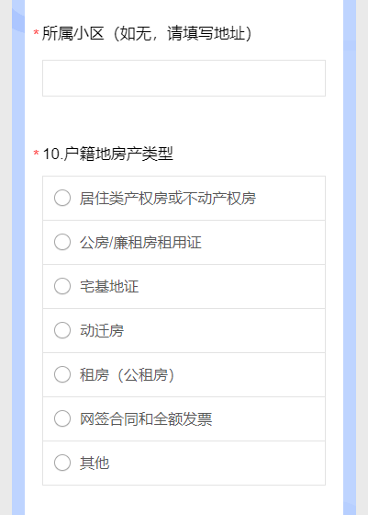
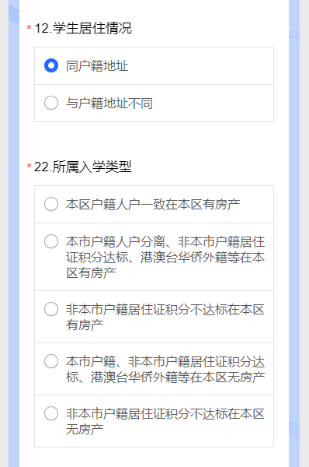
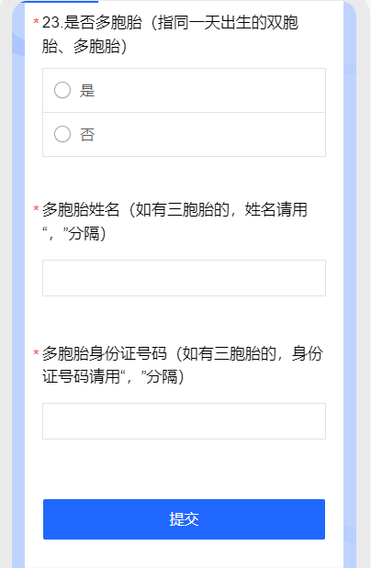
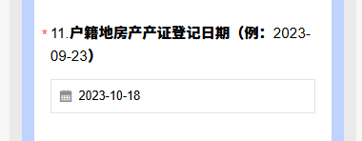
同户籍地址
选同户籍地址，跳转到22题，填写至问卷结束。（2026年信息登记时注意，人户一致务必点击蓝色按钮“与户籍地址一致”。）
跳转到11题填写户籍地房产产证登记日期 ，其他选项跳转到12题。

Slide 12
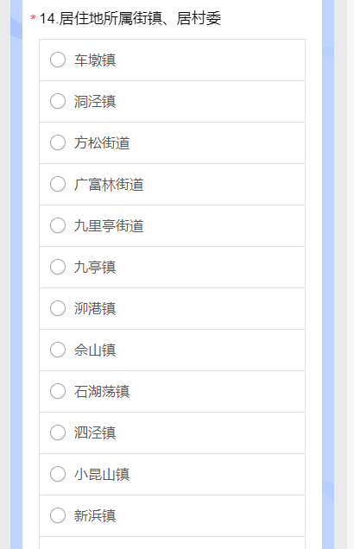
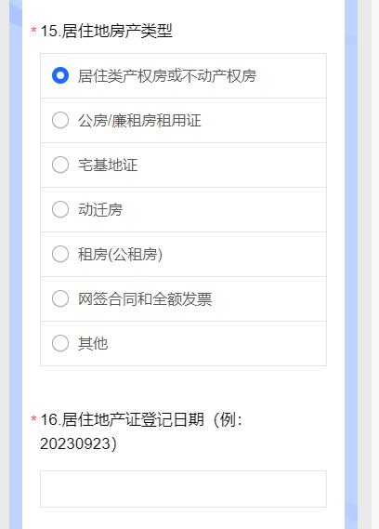
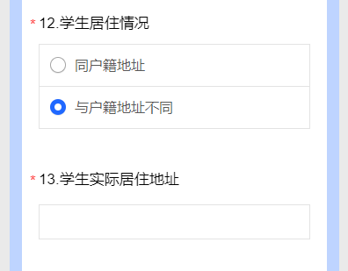
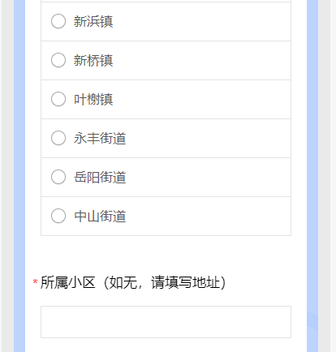
与户籍地址不同
跳转到16题填写居住地房产产证登记日期 ，填写完毕后跳转到22题至问卷结束。
选择其他选项跳转到22题填写至问卷结束。
注意：（第17-21题是非本市户籍信息人员填写）
选与户籍地址不同，跳转到13题，继续填写至问卷结束。

Slide 13
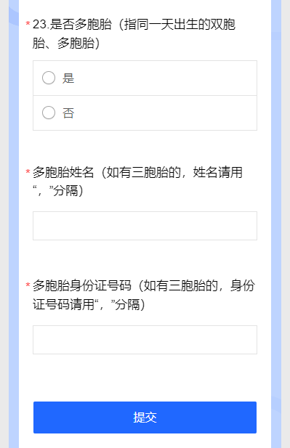
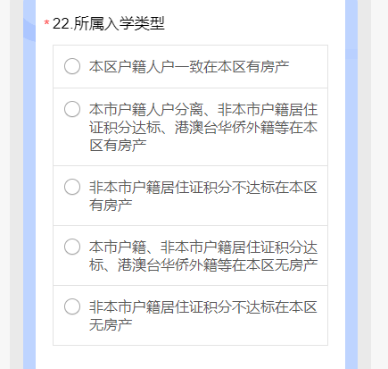

Slide 14
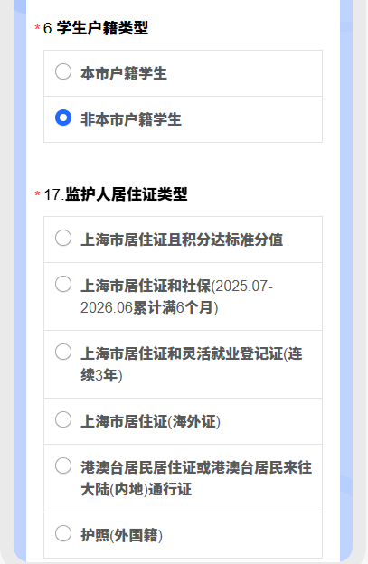
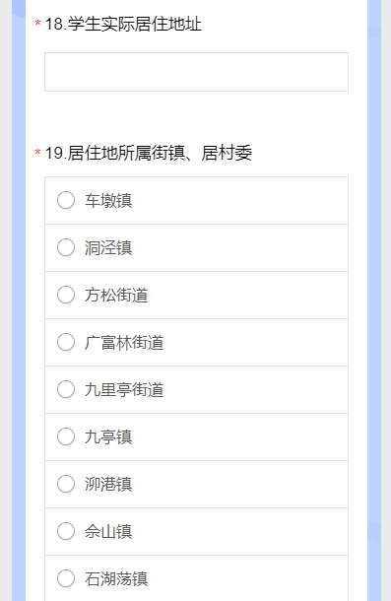
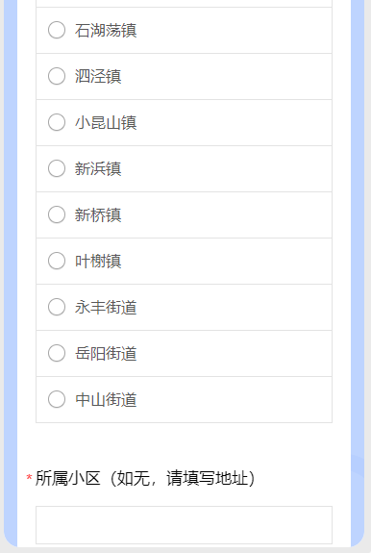
非本市户籍幼儿

Slide 15
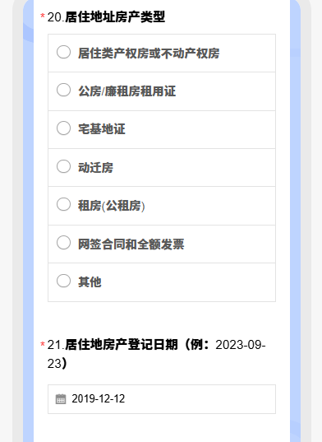
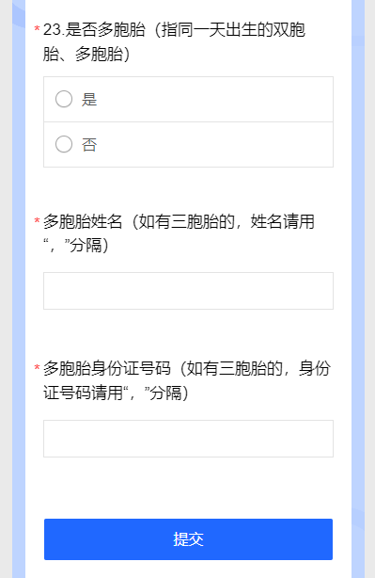
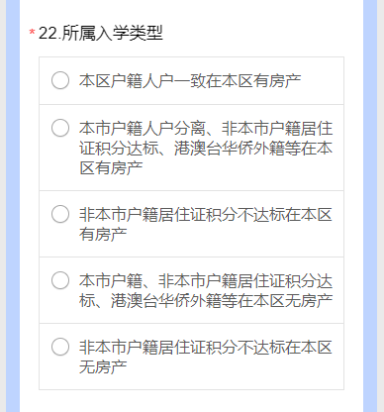
跳转到21题填写居住地房产产证登记日期 ，其他选项跳转到22题。

Slide 16
注意事项
三

Slide 17
摸底调查是本区2026年招生工作中的重要环节，希望各位家长高度重视、如实填写。
信息排摸不是正式报名，入学报名以正式报名时（下学期）所提交的材料为准。

Slide 18
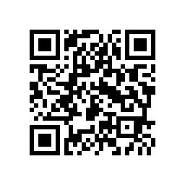
2026年松江区幼儿园毕业生信息排摸
问卷星
家长手机微信扫码
填写完成后，请家长根据班主任要求在班级群里进行接龙！

Slide 19


谢谢！

